Slide 1
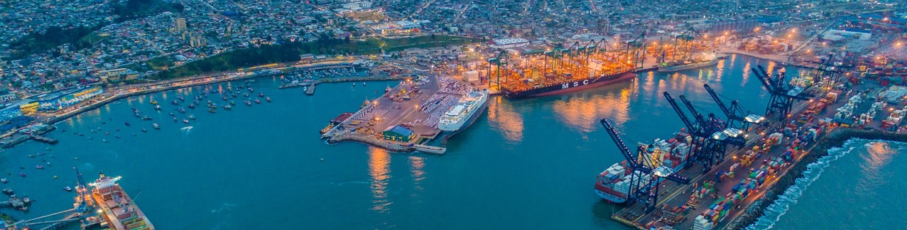



PATRIOTISMO ⚓ HONOR ⚓ LEALTAD ⚓ VALENTÍA ⚓ INTEGRIDAD ⚓ DEBER
MEDOC
ARTICULACIÓN CURRICULAR
OFICIALES LT
GT LT 2025

Slide 2

TEMARIO
PATRIOTISMO ⚓ HONOR ⚓ LEALTAD ⚓ VALENTÍA ⚓ INTEGRIDAD ⚓ DEBER
MEDOC, DEFINICIÓN Y ETAPAS.
MATRIZ DE ARTICULACIÓN C.E. LT.
MALLAS.
PLAN DE ARTICULACIÓN.

Slide 3
TEMARIO
PATRIOTISMO ⚓ HONOR ⚓ LEALTAD ⚓ VALENTÍA ⚓ INTEGRIDAD ⚓ DEBER
MEDOC, DEFINICIÓN Y ETAPAS.
MATRIZ DE ARTICULACIÓN C.E. LT.
MALLAS.
PLAN DE ARTICULACIÓN.

Slide 4
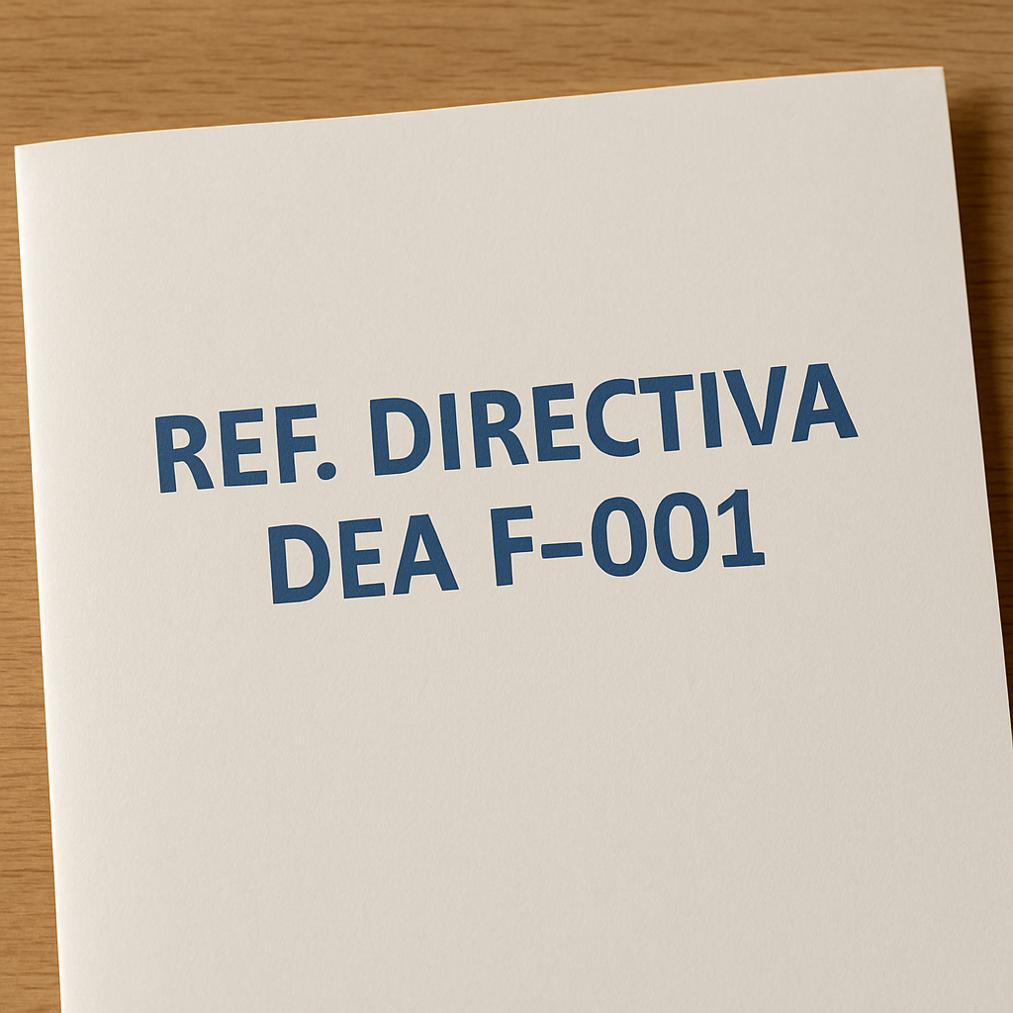
INTRODUCCIÓN
PATRIOTISMO ⚓ HONOR ⚓ LEALTAD ⚓ VALENTÍA ⚓ INTEGRIDAD ⚓ DEBER
MODELO DE EDUCACIÓN CON ENFOQUE ORIENTADO A COMPETENCIAS.
PROTAGONISMO DEL ALUMNO EN EL AULA Y NO LA DEL PROFESOR.
APRENDER HACIENDO.
PRIORIZACIÓN HORAS TRABAJO PRÁCTICO (60%) Y TEÓRICO (40%).
4

Slide 5
DEFINICIÓN ETAPAS MEDOC
PATRIOTISMO ⚓ HONOR ⚓ LEALTAD ⚓ VALENTÍA ⚓ INTEGRIDAD ⚓ DEBER
PERFIL DE EGRESO
SYLLABUS
MATRIZ TRIBUTACIÓN
PROGRAMA DE ASIGNATURA
MALLA CURRICULAR
RED DE CONTENIDO
5

Slide 6
TEMARIO
PATRIOTISMO ⚓ HONOR ⚓ LEALTAD ⚓ VALENTÍA ⚓ INTEGRIDAD ⚓ DEBER
MEDOC, DEFINICIÓN Y ETAPAS.
MATRIZ DE ARTICULACIÓN C.E. LT.
MALLAS.
PLAN DE ARTICULACIÓN.

Slide 7
MATRIZ DE ARTICULACIÓN C.E. LT
PATRIOTISMO ⚓ HONOR ⚓ LEALTAD ⚓ VALENTÍA ⚓ INTEGRIDAD ⚓ DEBER
COMPETENCIAS ESPECÍFICAS
ESNAVAL | CURSO DE APLICACIÓN GAMA | APOLINAV
Autoridad Marítima Local Aplicar la legislación marítima, en la jurisdicción de una Capitanía de Puerto de baja complejidad. | Autoridad Marítima Local Aplicar la legislación marítima, en la jurisdicción de una Capitanía de Puerto. | Autoridad Marítima Local Aplicar la legislación marítima, en la jurisdicción de una Gobernación Marítima y Capitanía de Puerto.
Policía Marítima. Aplicar los procedimientos de policía marítima, en la jurisdicción de una Capitanía de Puerto de baja complejidad. | Policía Marítima. Aplicar los procedimientos de policía marítima, en la jurisdicción de una Capitanía de Puerto. | Policía Marítima. Aplicar los procedimientos de policía marítima, en la jurisdicción de una Gobernación Marítima y Capitanía de Puerto.
SYLLABUS
7

Slide 8
TEMARIO
PATRIOTISMO ⚓ HONOR ⚓ LEALTAD ⚓ VALENTÍA ⚓ INTEGRIDAD ⚓ DEBER
MEDOC, DEFINICIÓN Y ETAPAS.
MATRIZ DE ARTICULACIÓN C.E. LT.
MALLAS.
PLAN DE ARTICULACIÓN.

Slide 9
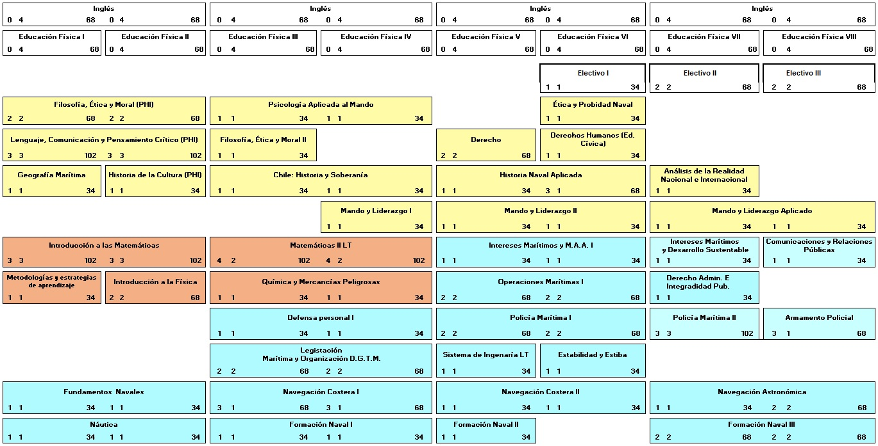
MALLA ESNAVAL 2026-2029
PATRIOTISMO ⚓ HONOR ⚓ LEALTAD ⚓ VALENTÍA ⚓ INTEGRIDAD ⚓ DEBER
9

Slide 10
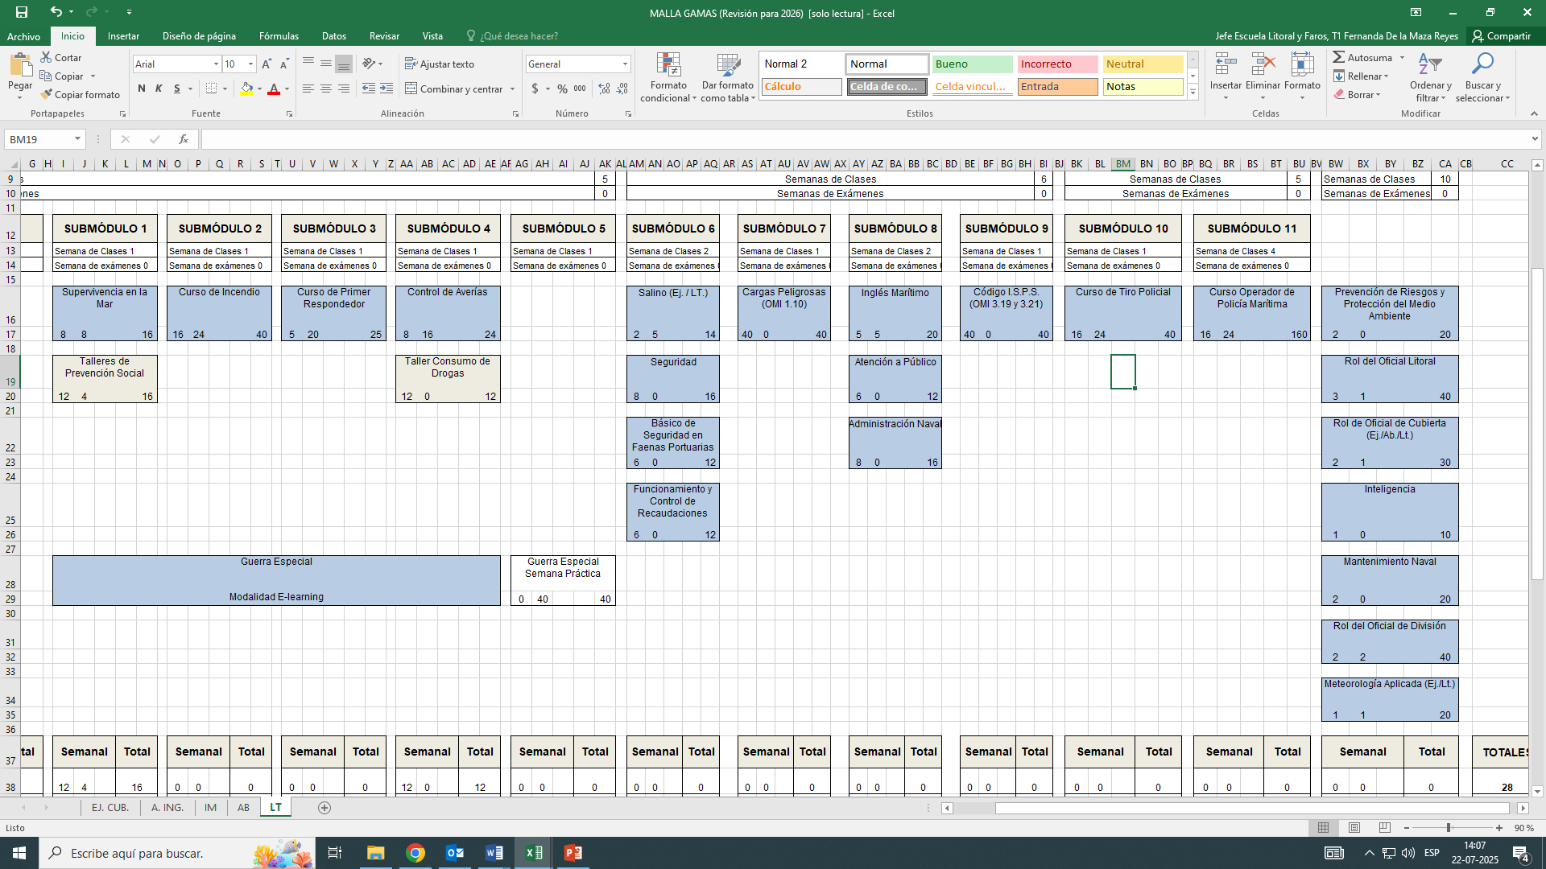
MALLA GAMA
PATRIOTISMO ⚓ HONOR ⚓ LEALTAD ⚓ VALENTÍA ⚓ INTEGRIDAD ⚓ DEBER
10

Slide 11
MALLA GAMA
PATRIOTISMO ⚓ HONOR ⚓ LEALTAD ⚓ VALENTÍA ⚓ INTEGRIDAD ⚓ DEBER
2026
2030
11

Slide 12
MALLA GAMA
PATRIOTISMO ⚓ HONOR ⚓ LEALTAD ⚓ VALENTÍA ⚓ INTEGRIDAD ⚓ DEBER
ALTERNATIVAS SUBMÓDULO 9 Y SUBMÓDULO 10
CURSO POR PRIORIDAD | 2026 | 2030
P1 INSPECTOR DE BANDERA | X | X
P2 PLAN DE INTEGRIDAD | X | X
P3 EMBARCO EN LSG |  | X
P4 SIMULADOR CIMAR
P5 OMI 6,09
12

Slide 13
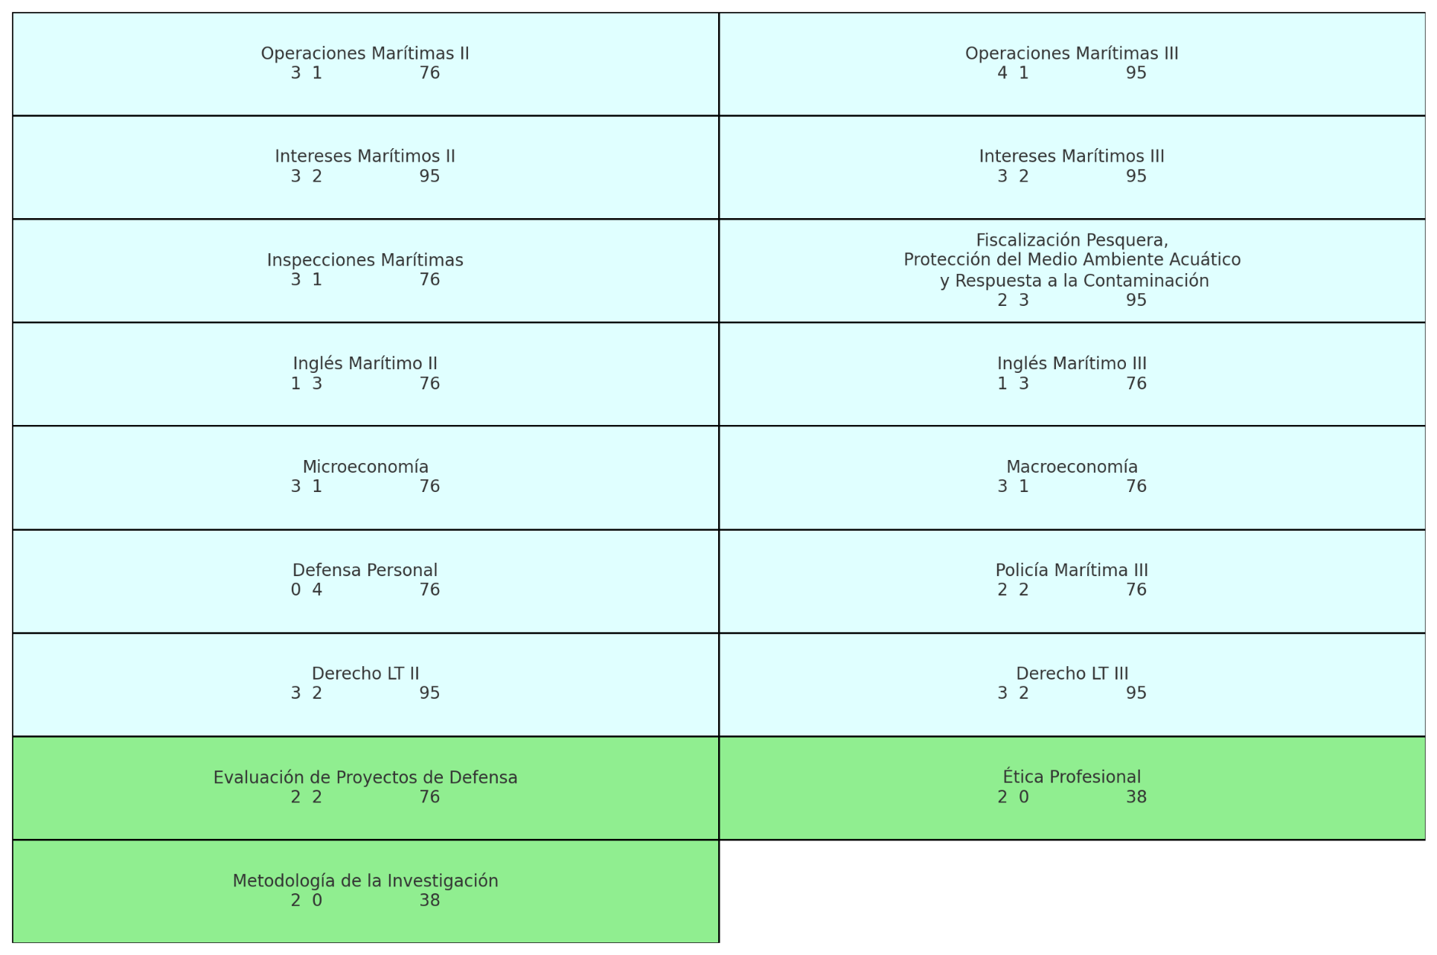
MALLA APOLINAV
PATRIOTISMO ⚓ HONOR ⚓ LEALTAD ⚓ VALENTÍA ⚓ INTEGRIDAD ⚓ DEBER
13

Slide 14
MALLA APOLINAV
PATRIOTISMO ⚓ HONOR ⚓ LEALTAD ⚓ VALENTÍA ⚓ INTEGRIDAD ⚓ DEBER
COMERCIO EXTERIOR/COMERCIO MARITIMO
14

Slide 15
TEMARIO
PATRIOTISMO ⚓ HONOR ⚓ LEALTAD ⚓ VALENTÍA ⚓ INTEGRIDAD ⚓ DEBER
MEDOC, DEFINICIÓN Y ETAPAS.
MATRIZ DE ARTICULACIÓN C.E. LT.
MALLAS.
PLAN DE ARTICULACIÓN.

Slide 16
CONTINUO CURRICULAR
PATRIOTISMO ⚓ HONOR ⚓ LEALTAD ⚓ VALENTÍA ⚓ INTEGRIDAD ⚓ DEBER
ETAPA 1
80% - 20%
ESCUELA NAVAL |  |  |  | ESMERALDA /APN | PRÁCTICA | APOLINAV
1ER AÑO COMÚN | 2DO LT | 3RO LT | 4TO LT | 5TO APLICACIÓN | SUBTENIENTE | 6TO LT
80%
20%
ETAPA 2
Malla Unificada
ETAPA 3
Nombre Asignaturas 50%
ETAPA 4
Trazabilidad seguimiento
Prog. Asig.
16

Slide 17
PATRIOTISMO ⚓ HONOR ⚓ LEALTAD ⚓ VALENTÍA ⚓ INTEGRIDAD ⚓ DEBER
MEDOC
ARTICULACIÓN CURRICULAR
OFICIALES LT
GT LT 2025

